Slide 1
从检索需求到检索策略
吉久明

Slide 2
检索需求决定了文献类型和检索字段
（1）查找东华大学申请的专利，专利文献，申请人
（2）查找华东理工大学的钱锋发明的专利，专利文献，申请人，发明人
（3）查找智能保健器材的文献，文献，内容
（4）检索有关“煤矿(coal)泡沫(foam)降尘(dedust\dust supression\dust removal)”的专利文献，专利文献，内容
（5）检索植物精油(essential oil(s))胶囊化(capsule(s))技术，文献，内容
（6）检索超临界二氧化碳萃取技术在烟草中的应用，文献，内容
（7）检索标题中含有 "information analysis"（词组） 和 "artificial intelligence"（词组）的文献，文献，标题
（8）检索自动化技术在医疗中的应用的文献，文献，内容

Slide 3
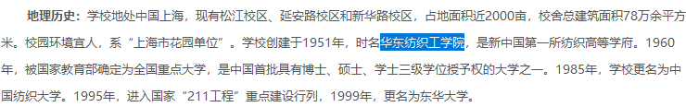
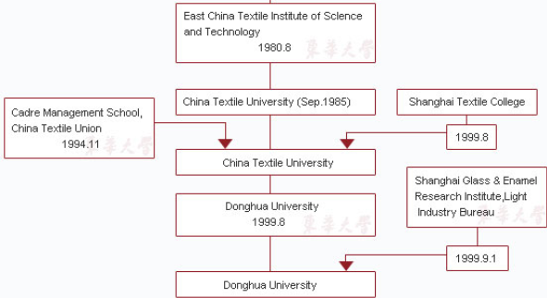
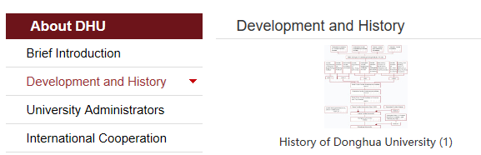
检索条件涉及名称，要注意曾用名或别称
查找东华大学申请的专利，专利文献，申请人

Slide 4
查找东华大学申请的专利
 | 中文文献 中国专利法1984年，1981年已有申请 | 外文文献 国际专利或在直接在某些外国申请的专利
检索词/概念 | 东华大学 | donghua university
同义词、近义词 | 华东纺织工学院(1980-1985)\中国纺织大学(1986-1999) | (east china textile institute of science and technology) or (china textile university)
时间范围 | 1981以来 | 1981-
文献出版类型 | 专利 | patent
检索工具 | 中国国家知识产权局/中国知网、万方 | DII/Scifinder、欧专局、美专局
通用检索式 | 申请人=(东华大学 or 中国纺织大学) | Applicant=(donghua university) or (east china textile institute of science and technology) or (china textile university)

Slide 5
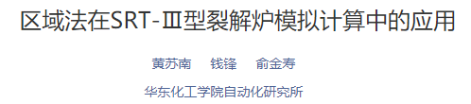
中国知网专业检索的模糊匹配
查找华东理工大学的钱锋发明的专利
精确匹配：AU=钱锋 AND AF=华东化工学院，命中0条
模糊匹配：AU % 钱锋 AND AF % 华东化工学院，命中8条
精确是指一个字段值完全相同，模糊匹配表示一个字段值包含
模糊匹配的检索结果一般多于精确匹配的检索结果
在中国知网的专业检索界面上，没有精确、模糊的匹配选项，用=号，表示精确检索，% 表示模糊检索，注意%与检索字段和检索词之间都有半角的空格

Slide 6
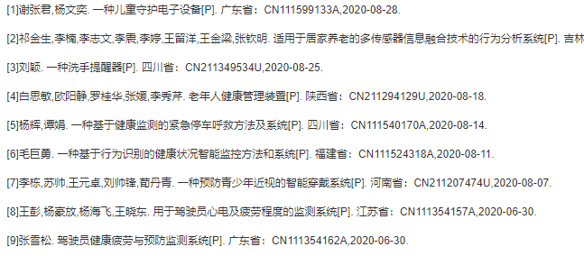
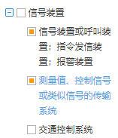
创新性检索优先分类号，防止漏检
查找智能保健器材的专利，专利文献，内容
这个需求如果用智能、保健、器材做检索词，必然会漏检
这三个词都是特定的类别，较难枚举相应的同义词、近义词等
由于分类缺乏足够的细化，分类号检索可能会导致查准率降低，但对于创新性检索而言，首先要保证查全率

Slide 7
分类号体系
学术文献
专业：LC分类（美国国会图书馆分类）、中图分类、招生专业分类等
行业：基于产业展开，学术界用得不多，各产业的文献情报人员确定
专利文献
IPC、CPC、UPC、JPC
DC（DII）、MC（DII）
行业
标准文献
行业

Slide 8
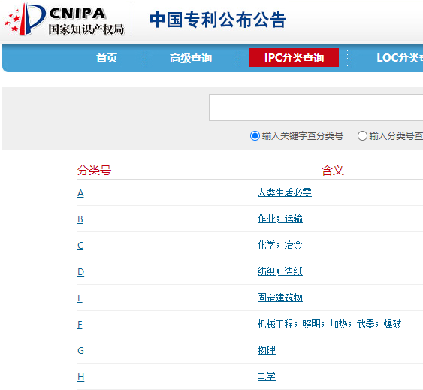
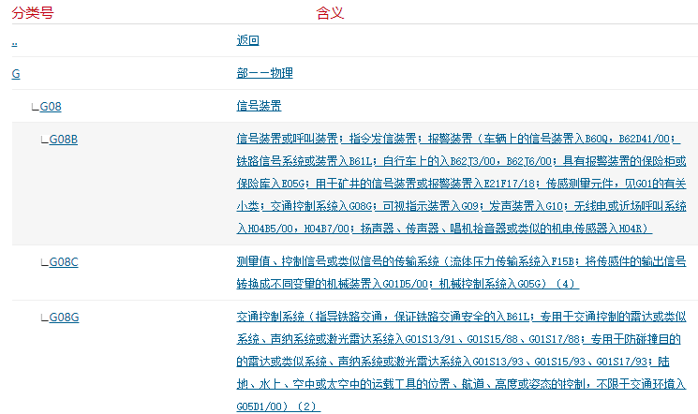
IPC分类号

Slide 9
查找智能保健器材的专利，用分类号
 | 中文文献 | 外文文献
检索词/概念 | G08B，G08C | G08B，G08C
同义词、近义词 | - | -
时间范围 | 2010以来 | 2010-
文献出版类型 | 专利 | patent
检索工具 | 中国国家知识产权局/中国知网、万方 | DII/Scifinder、欧专局、美专局
通用检索式 | IPC=(G08B or G08C) | IPC=(G08B or G08C)

Slide 10
查找煤矿(coal)泡沫(foam)降尘(dedust\dust supression\dust removal)的专利文献
 | 中文文献 | 外文文献
检索词/概念 | 煤矿、泡沫、降尘 | coal、foam、dedust
同义词、近义词 | 泡法、除尘 | dust supression\dust removal
时间范围 | 2010以来 | 2010-
文献出版类型 | 专利 | patent
检索工具 | 中国国家知识产权局/中国知网、万方 | DII/Scifinder、欧专局、美专局
通用检索式 | TI=煤矿 and TAK=((泡沫 or 泡法) and (降尘 or 除尘)) | TI=coal and TAK=(foam and (dedust or (dust supression) or (dust removal)))

Slide 11
更多案例
（5）检索植物精油(essential oil(s))胶囊化(capsule(s))技术，文献，内容
（6）检索超临界二氧化碳萃取技术在烟草中的应用，文献，内容
（7）检索标题中含有 "information analysis"（词组） 和 "artificial intelligence"（词组）的文献，文献，标题
（8）检索自动化技术在医疗中的应用的文献，文献，内容
技术、应用、研究
无专指性、太泛的概念词不能用！！！

Slide 12
检索植物精油(essential oil(s))胶囊化(capsule(s))的技术
 | 中文文献 | 外文文献
检索词/概念 | 精油、胶囊 | essential oil、capsule(s)
同义词、近义词 | 精油 | essential oils、capsules
时间范围 | 2010以来 | 2010-
文献出版类型 | 文献 | 文献
检索工具 | 中国知网、万方、维普、中国国家知识产权局、超星 | SciFinder、EngineeringVillage、Web of Science、DII/Scifinder、欧专局、美专局
通用检索式 | TI=精油 and TAK=胶囊 | TI=(essential oil*) and TAK=capsule*

Slide 13
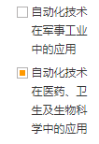
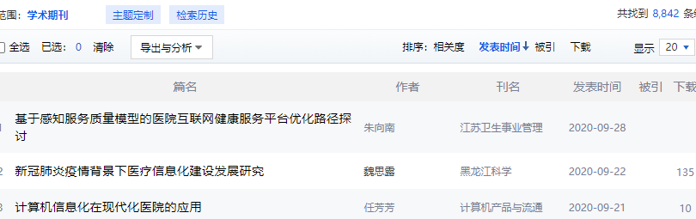
查找自动化技术在医疗中的应用的文献
这个需求如果用自动化技术做检索词，必然会漏检
这两个词都是特定的类别，较难枚举相应的同义词、近义词等
没有具体内容的某领域的文献需求，应该优先用分类作为检索字段，以与内容需求对应的分类号作为检索词，或者过滤条件

